Slide 1
프로젝트 1회차

Slide 2
개요
프로젝트 주제
디자인 설계
데이터 베이스 설계
시연
평가 및 느낀점

Slide 3
프로젝트 주제
회원관리
사냥 게임

Slide 4
회원관리
데이터 베이스 설계
로그인
등록
아이디 찾기

Slide 5
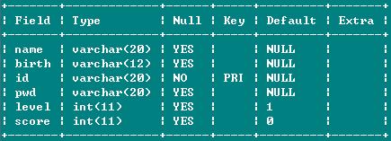
회원관리-데이터 베이스

Slide 6
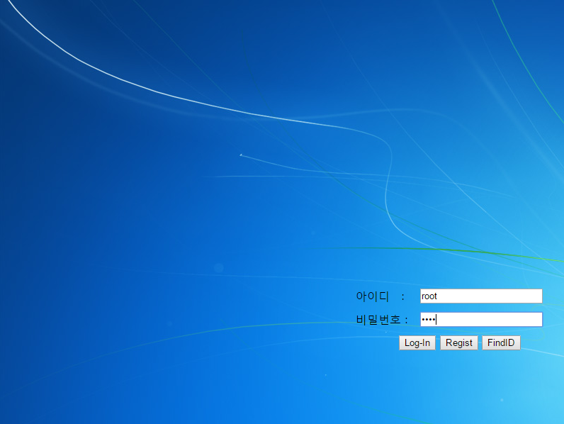
회원관리-로그인

Slide 7
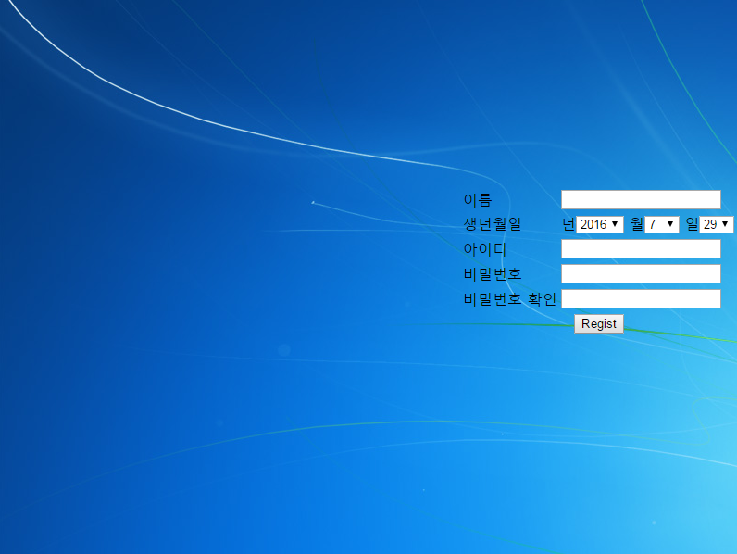
회원관리-등록

Slide 8
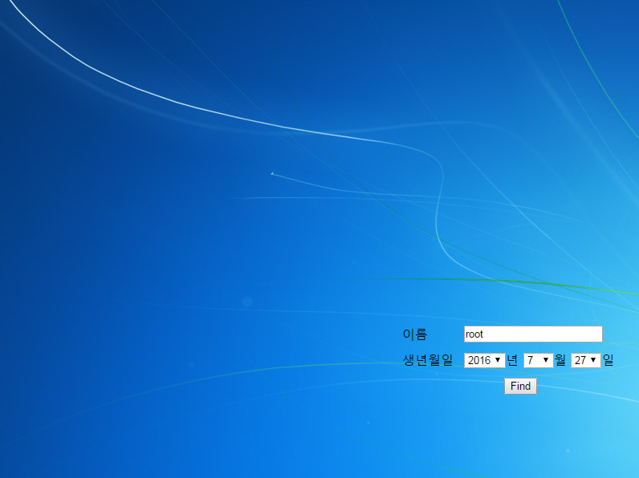
회원관리-아이디 찾기

Slide 9
사냥게임
화살발사
캐릭터 모션
데이터 베이스 연동

Slide 10
사냥게임-화살발사

Slide 11
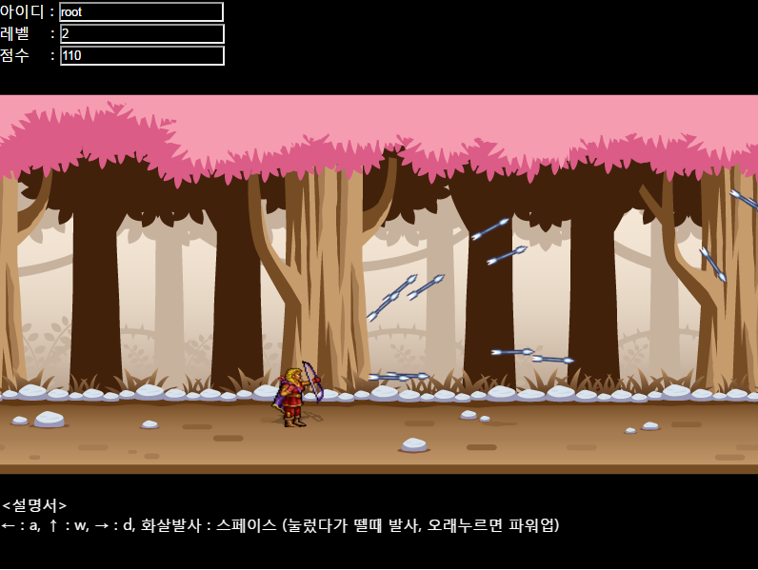
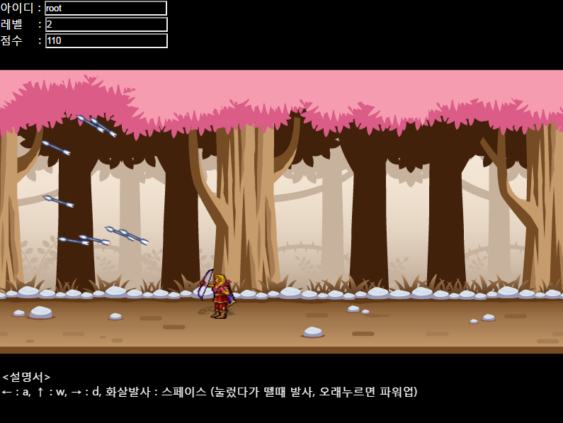
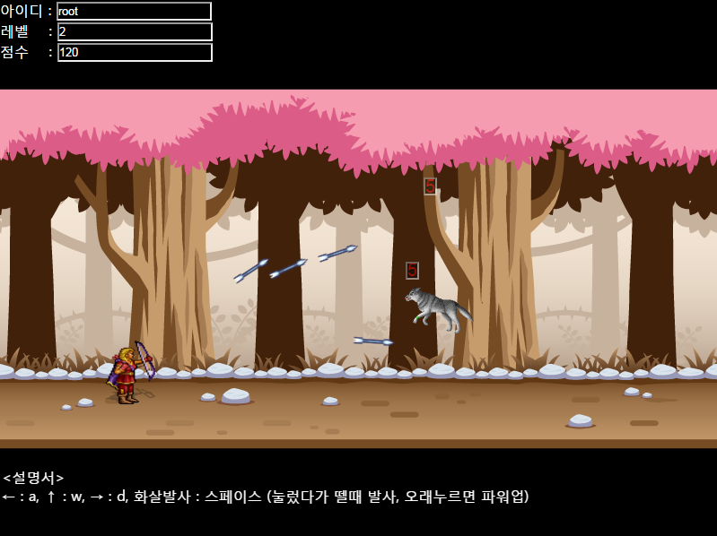
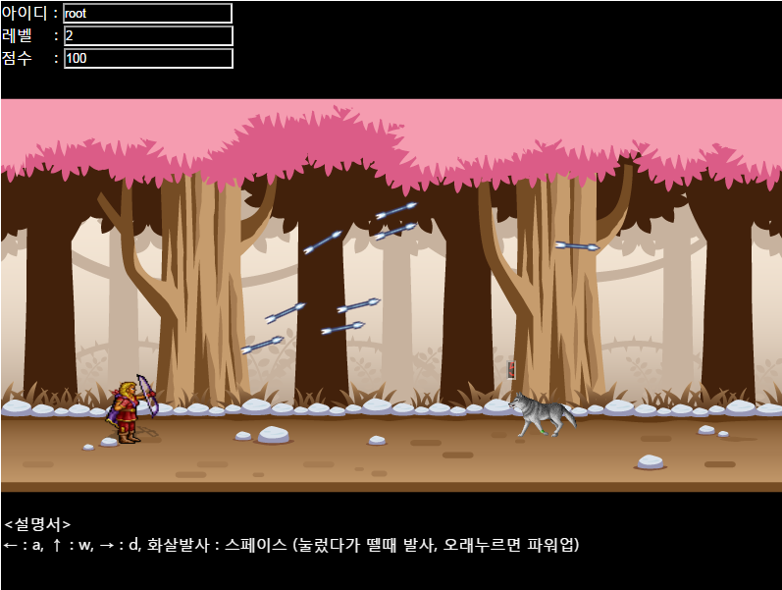
사냥게임-화살발사
오른쪽 발사
왼쪽 발사
적 피격 시

Slide 12
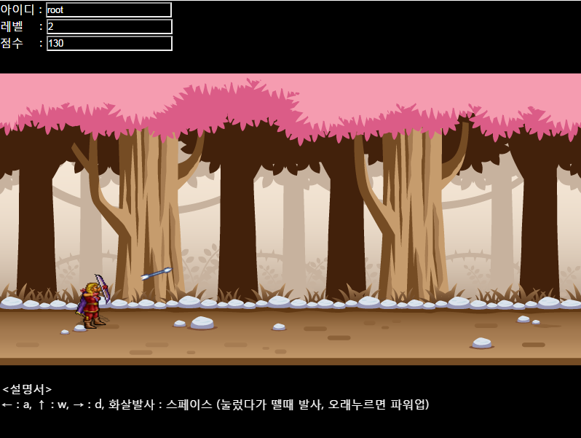

사냥게임-화살발사
초기 y방향 속도=-power*sin(θ)
gravity
초기 x방향 속도=power*cos(θ)

Slide 13
사냥게임-캐릭터 모션

Slide 14
사냥게임-데이터 베이스 연동

Slide 15
아이디 찾기

Slide 16
평가 및 느낀점

